Slide 1
Самоcтоятельная работа по биологии на тему “вредные привычки и их профилактика”
Работу выполнил студент ГБОУ СПО ПТ №2 группы 1 КС 1.4 Фрик Александр
Работа защищена паролем. Изменение и копирование части работы невозможно
(Попробуйте скопировать часть или удалить это).

Slide 2
Проблемы которые будут приведены:
Курение
Алкоголизм
Наркомания

Slide 3
Курение
Курение – одна из самых вредных привычек. В двух пачках сигарет содержится смертельная доза никотина, и только то, что никотин попадает в организм малыми порциями, спасает курильщика. В дыме табака находится более 30 ядовитых веществ: никотин, углекислый газ, угарный газ, синильная кислота, аммиак, различные смолы и кислоты, другие вещества. Табачные изделия готовятся из высушенных листьев табака, которые содержат белки, углеводы, минеральные соли, клетчатку, ферменты, жирные кислоты и другие вещества.

Slide 4
Cостав сигареты
В составе сигареты присутствуют 24 вида металлов
Никотин
Оксид углерода
Бензин
Ацетон
Аммоний
Мышьяк
Аммиак
И множество других вредных веществ.

Slide 5
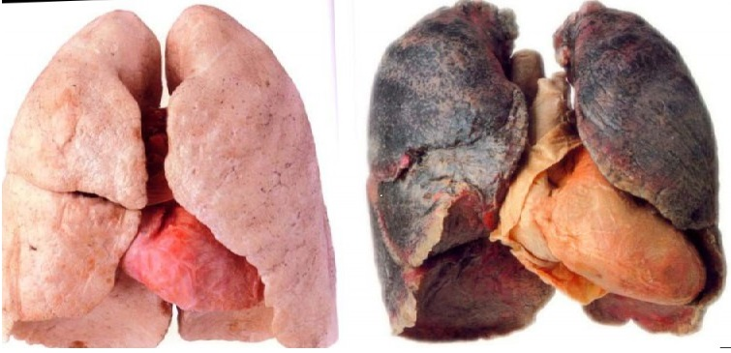
Лёгкие
Лёгкие здорового человека
Лёгкие курильщика

Slide 6
Никотин
Никотин – нервный яд который содержится в сигаретах.
никотин в малых дозах возбуждает нервные клетки, способствует учащению дыхания и сердцебиения, вызывает нарушение ритма сердечных сокращений
Большие дозы никотина замедляют и парализуют деятельность клеток центральной нервной системы, в том числе вегетативной.

Slide 7
Последствия от курения
вредно курение для детей и подростков, неокрепшие нервная и кровеносная системы которых болезненно реагируют на табак.
Курение ведет к развитию хронического бронхита.
Курение увеличивает вероятность возникновения туберкулеза.
Часто курящие испытывают боли в сердце.
Увеличивается вероятность инфактка.
Страдают пищеварительный тракт, зубы и слизистая оболочка рта.
Курильщик должен помнить, что он подвергает здоровье окружающих: люди, находящиеся в накуренном помещении и вдыхающие сигаретный дым (так называемое «пассивное курение»), потребляют некоторое количество никотина и других вредных веществ.
Из всех, болеющих раком легких, 98 % составляют курильщики.

Slide 8
Профилактика против курения
Запрещать рекламирование табачных изделий.
Следить за курением в учебных заведениях, общественных местах и т.д.
Проводить лекции на тему “Вред от курение”.
Следить за продажами табачных изделий.

Slide 9
Алкоголизм
Алкоголь – еще одна вредная привычка, пагубно влияющая на организм человека. Алкоголь, или спирт, действует на организм подобно наркотическим средствам, но вызываемая им стадия возбуждения более длительна. При введении внутрь алкоголь всасывается в желудке и тонком кишечнике, поступает в кровь и сравнительно равномерно распределяется в организме

Slide 10
Алкоголь и холод
При приеме алкоголя возрастает теплопродукция, расширяются кожные сосуды, создается ощущение тепла, но при этом увеличивается теплоотдача, снижается температура тела, поэтому алкоголь нельзя использовать для борьбы с переохлаждением. Кроме того, человек, употребивший алкоголь, не ощущает внешнего холода, что может привести к опасному переохлаждению организма.

Slide 11
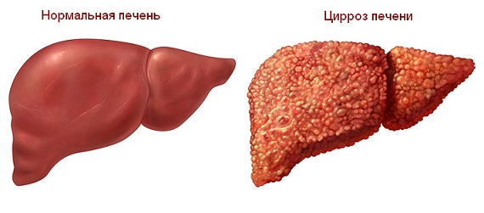
Печень
Печень здорового человека
Печень алкоголика

Slide 12
Последствия от алкоголизма
Спирт оказывает на центральную нервную систему угнетающее влияние.
В алкогольных напитках содержится большое количество вредных добавок и компонентов, оказывающих общеотравляющее действие на организм.
Длительное употребление алкоголя может привести к опасному заболеванию – циррозу печени.
Алкоголики отмечаются неустойчивость настроения, раздражительность, расстройство сна, пищеварения, поражение внутренних органов, неуклонное падение интеллекта

Slide 13
Профилактика против алкоголизма
В большинстве случаев подростки впервые пробуют алкогольные напитки, подражая взрослым, поэтому здоровый образ жизни родителей должен стать примером для их детей.
Проводить лекции на тему “Вред алкоголя”
Следить за продажами алкогольных напитков.
Запрещать рекламирование алкогольных напитков.
Следить за употреблением алкогольных напитков в учебных заведениях, общественных местах и т.д.

Slide 14
Наркомания
Наркомания – одна из самых пагубных привычек. Большинство наркотических средств являются общеклеточными ядами, т. е. веществами, понижающими жизнедеятельность всякой клетки – животной и растительной. В условиях организма они в первую очередь поражают места связи между нейронами.

Slide 15
Известные виды наркотиков:
Экстэзи – один из смертельных и опасных наркотиков. Впервые был запатентован как препарат для контроля кровотечения из ран. Но в 1970х он нелегально проник на
танцплощадки. Большинство людей, приняв его, примут еще раз. Таблетка
этого наркотика заставляет вас танцевать, разделяя общественный дух.
Экстези вызывает небольшие галлюцинации, чувство эйфории и энергии. Также этот наркотический препарат вызывает повышение температуры тела и давления.
Среднегодичное число смертей – 27. Летальный исход происходил
вследствие обезвоживания людей.

Slide 16
ЛСД – Опасный и смертельный наркотик. 60х участвовал в тестировании армейских войск Великобритании, чтобы
понять, можно ли его использовать в сражениях. Через 25 минут первый
эффект становился видимым – человек начинал расслабляться и хихикать.
ЛСД усиливает то, что происходит внутри. Умеет извлекать особо травмирующие воспоминания. И третье – дает возможность людям исследовать самих себя. ЛСД не токсичен. Ни один человек не умер от передозировки. ЛСД действует на сиротиновую часть мозга, участок мозга, ответственный
за состояние покоя, и затем на префронтальную кору головного мозга,
которая следит за абстрактным мышлением. Также наркотик нарушает связь
между несколькими участками мозга, что приводит к утрате сдерживающих
факторов. Это может привести к сильным галлюцинациям.

Slide 17
Марихуана. Поскольку ее курят, она попадает в мозг
практически мгновенно. Воздействует на особые рецепторы головного мозга.
При малых дозах вызывает эйфорию, ослабляет и облегчает боль, но в
больших дозах вызывает паранойю и кратковременную потерю памяти. Может
привести к некоторой форме зависимости.

Slide 18
Один из самых опасных наркотиков – Кокаин. Высокий уровень вреда, как для индивида, так и для
общественности. Сильнейший уровень зависимости, физической или
психологической. Есть два вида Кокаина – в форме порошка и крэк. Во втором случае он позволяет ощутить всю силу «прихода». При этом миновать
повреждения организма курильщика избежать не удастся.

Slide 19
Один из самых опасных и смертельный наркотик Амфетамин, который постоянно стремится попасть на первые места самых опасных наркотиков в виду его быстрого распространения среди молодежи. Более дешевый аналог кокаина с более продолжительным временем действия. Приводят к паранойе и депрессии. Вызывают
приступы паники. Если ими злоупотреблять, может привести к зависимости.

Slide 20
Самый опасный и смертельный наркотик - Героин (Heroin). Он может быть инъекционным или курительным. Быстро утоляет боль.
При инъекционном введении вызывает сильную эйфорию, действующую от 1 до 3х часов. Воздействует на область мозга, контролирующую дыхание. Таким
образом, при передозировке возможна смерть от удушья. Смертность очень
высокая.

Slide 21
Последствия от наркомании
Разрушение печеночных клеток.
Поскольку организм вынужден справляться с большим количеством токсичных веществ, он преждевременно стареет.
Страдает гормональный фон.
Происходит выраженная стремительная социальная и моральная деградация человека.
Нарушается адекватность восприятия действительности.

Slide 22
Профилактика против наркомании
Следить на государственном уровне за распространением наркотиков.
Проводить лекции на тему “Вред от наркотиков”.
Следить за ребёнком чтобы он не попадал в дурные компании.

